Slide 1
RFID與其他硬體控制
講師：蔡佳倫

Slide 2
腳位接法
MFRC522 ESP32
3.3V ------ 3.3V
RST ------ 27
GND ------ GND
IRQ ------ X
MISO ------- 19
MOSI ------- 23
SCK ------- 18
SDA ------- 13

Slide 3
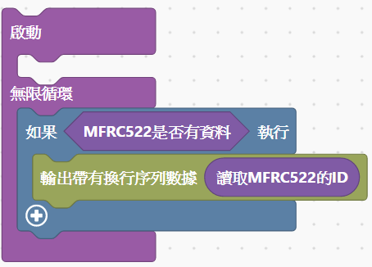
查詢卡號

Slide 4
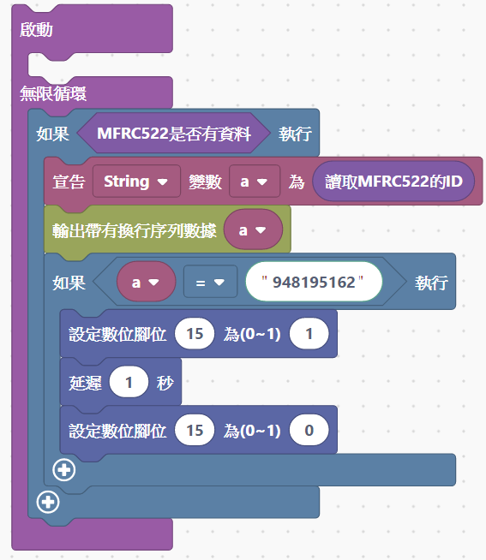
RFID+LED(LED PIN:15)

Slide 5
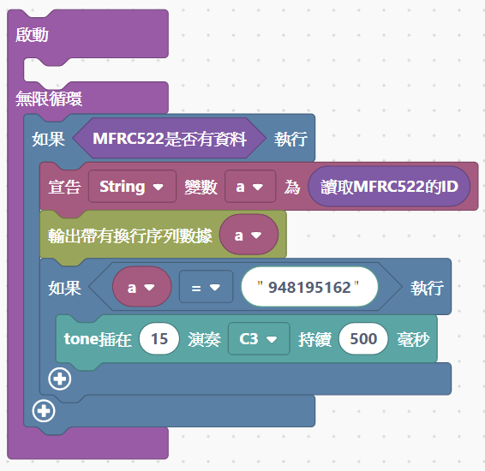
RFID+蜂鳴器(蜂鳴器 PIN:15)

Slide 6
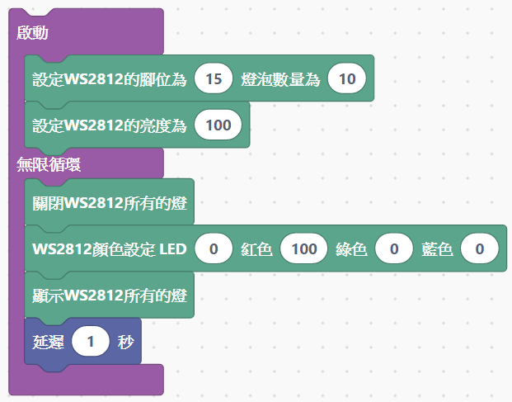
WS2812(PIN:15)

Slide 7
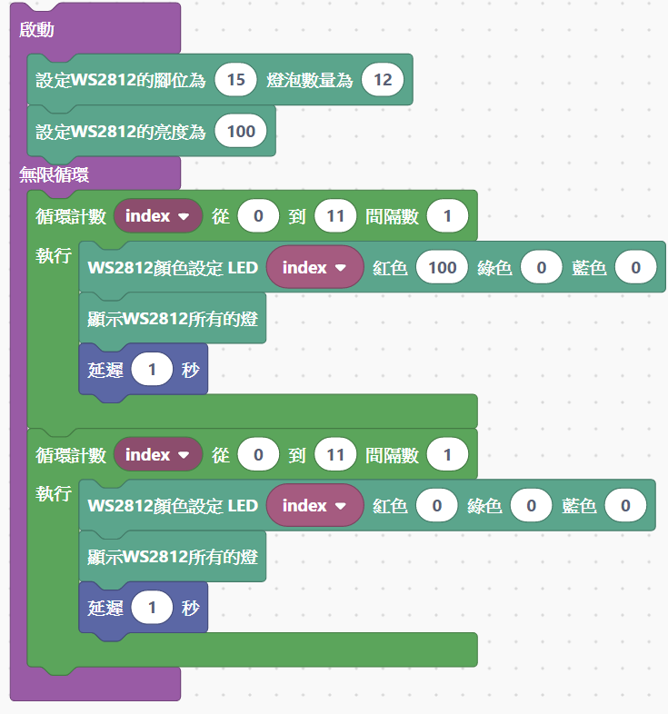
WS2812循環(PIN:15)

Slide 8
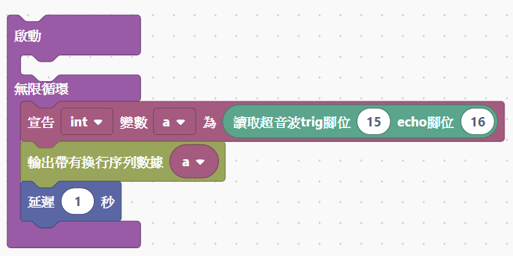
超音波(trig:15 echo:16)

Slide 9
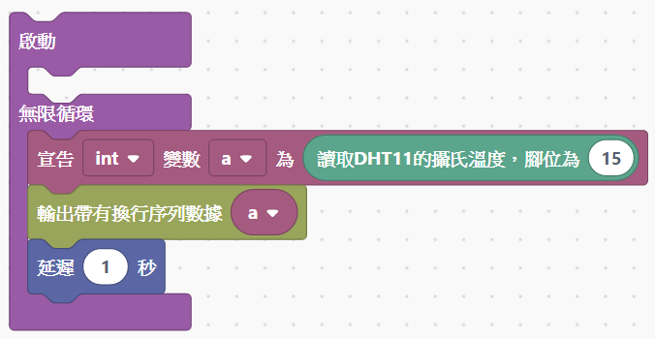
DHT11(Pin:15)

Slide 10
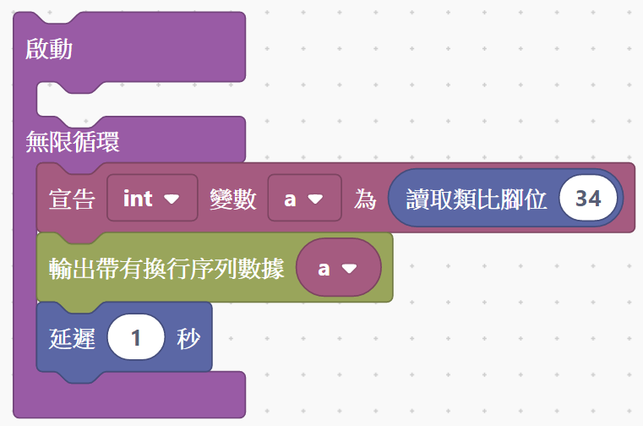
光敏(OUT:34)

Slide 11
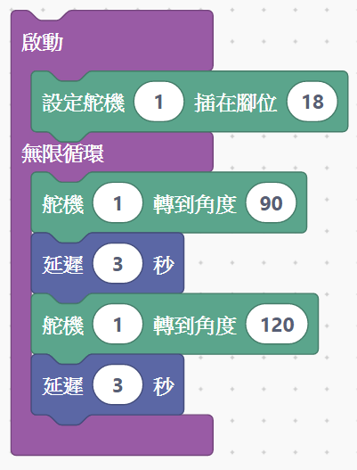
舵機(橘:18 紅:5V 咖啡:GND)

